Slide 1

Memcache

Slide 2
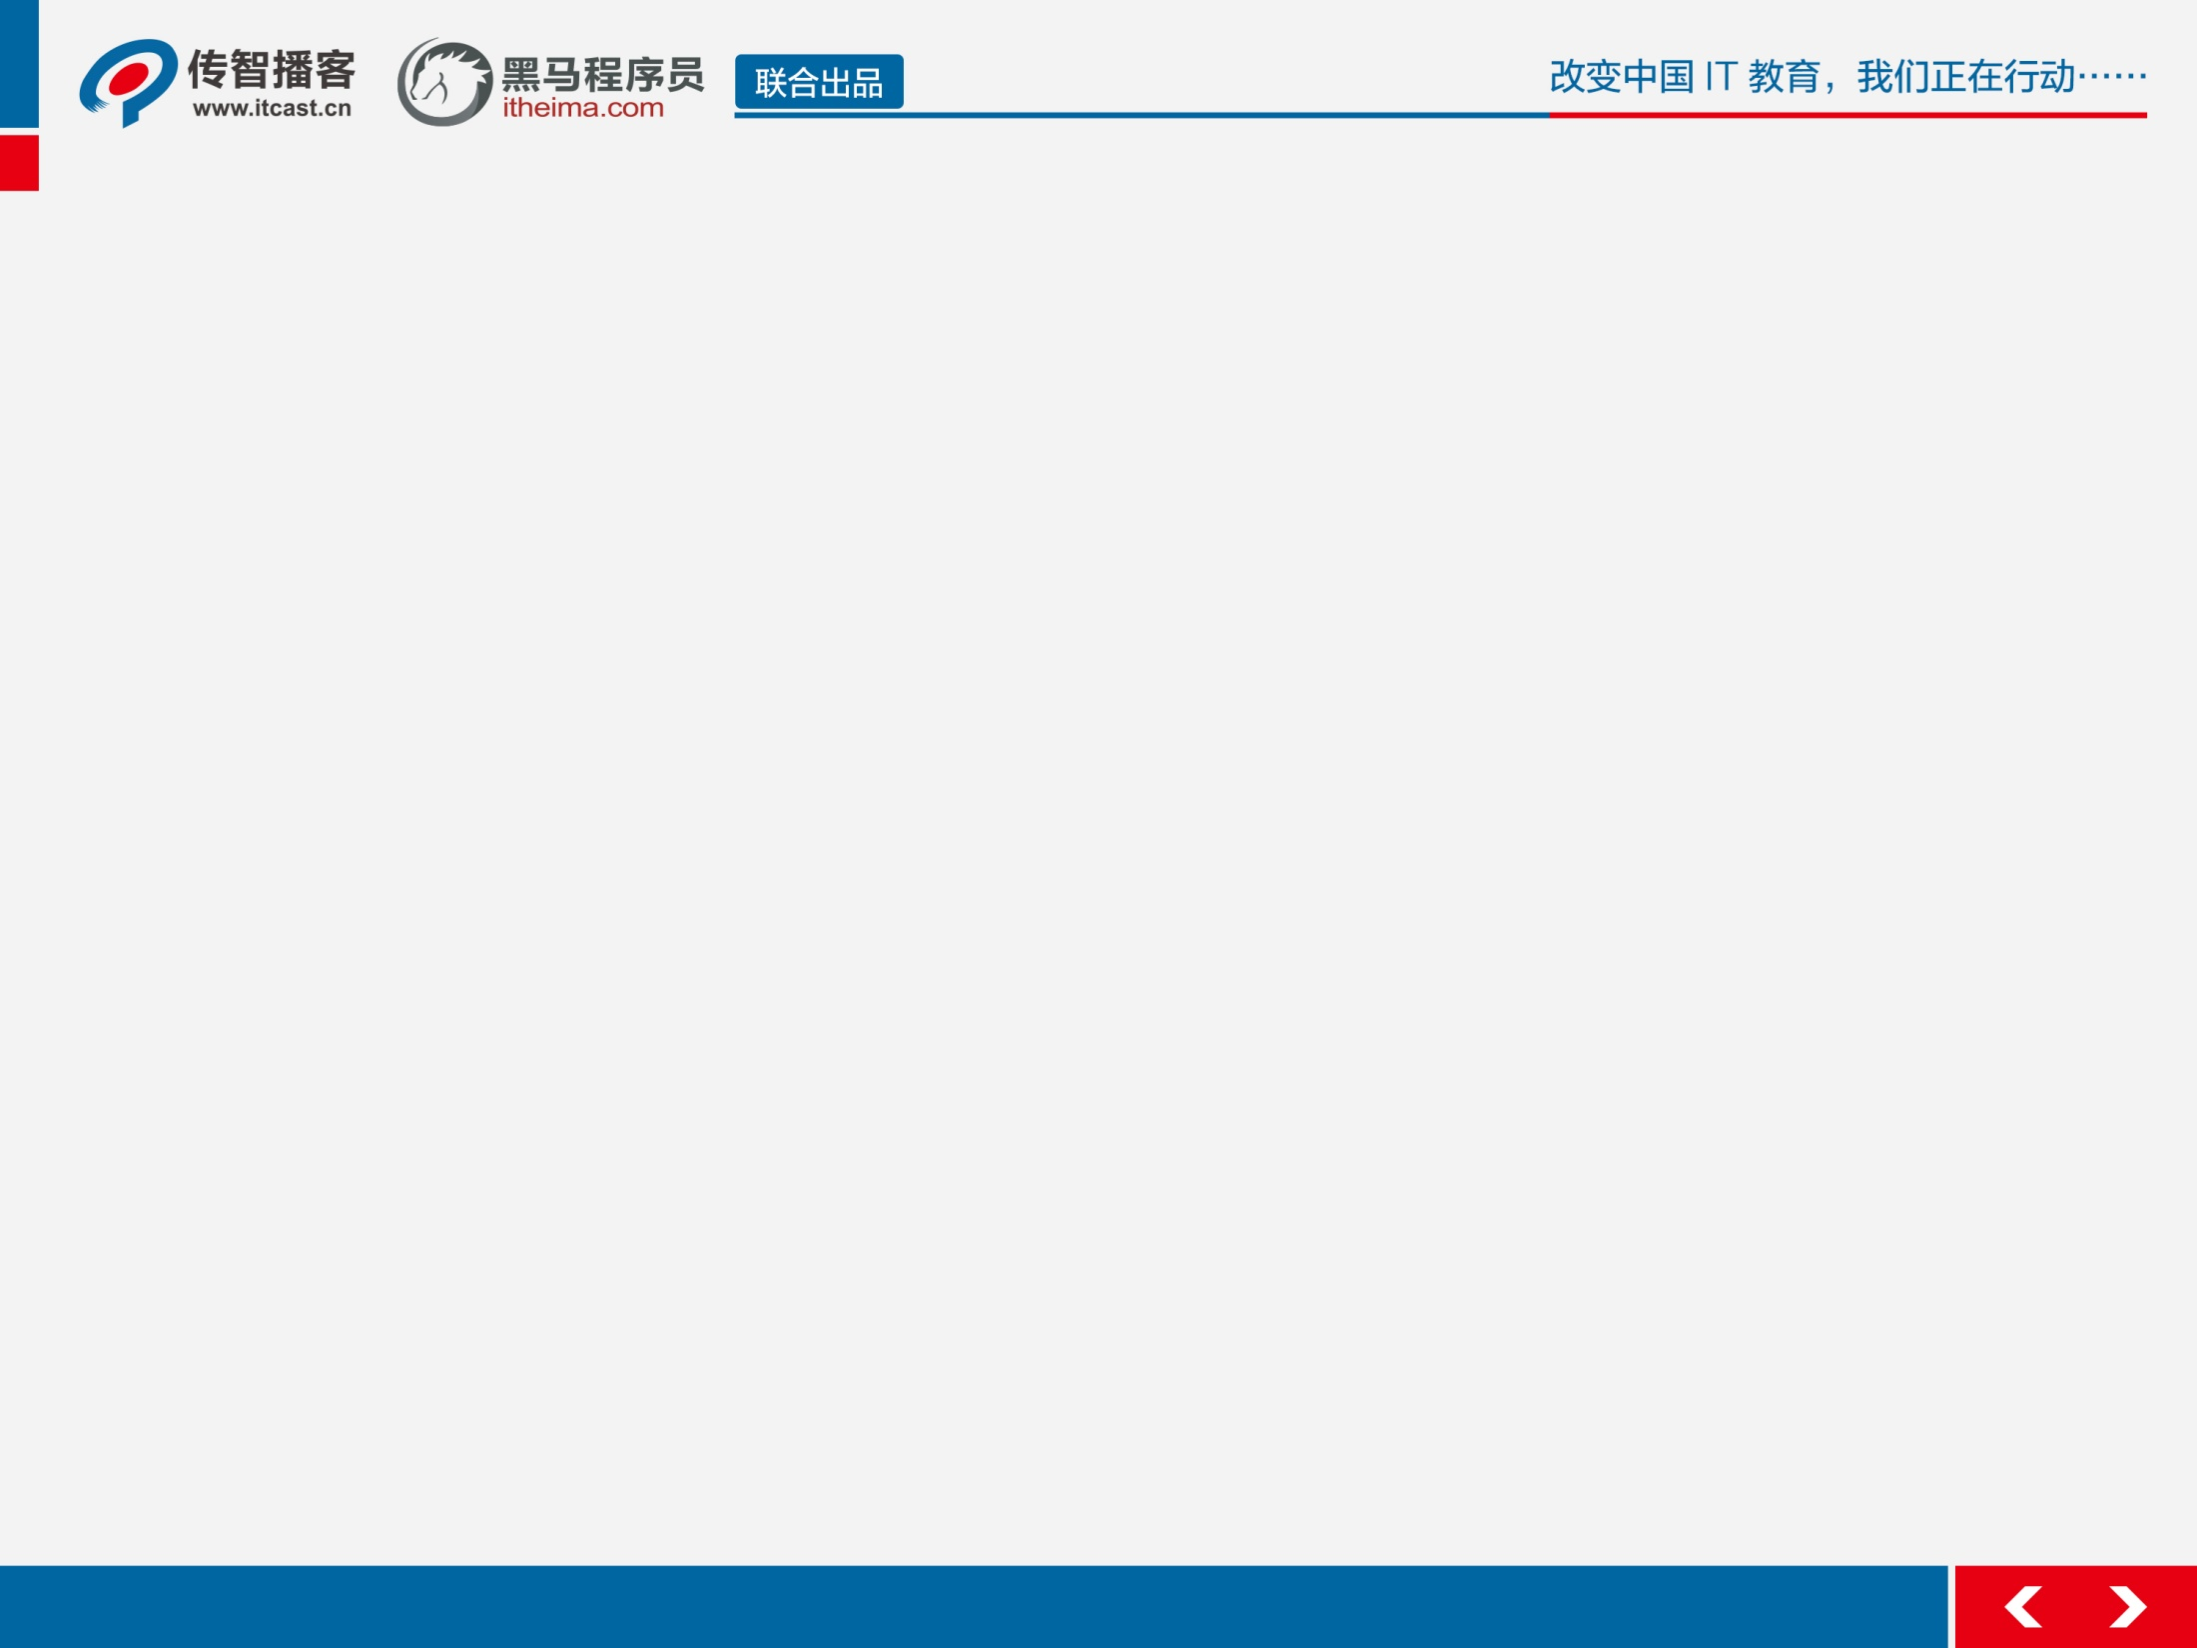
学习内容
memcache概述、安装、启动服务
php开启memcache
CMD对memcache的操作
php对memcache的各种操作
各种数据类型的支持
删除和获取状态
分布式memcache使用
缓存失效
session入memcache
项目案例应用

Slide 3
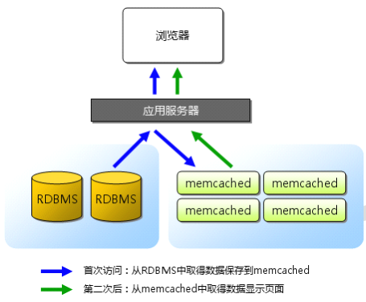
Memcache概述
Memcached 是国外 社区 网站 LiveJournal 的开发团队开发的 高性能的分布式内存缓存服务器。一般的使用目的是，通过缓存数据库查询结果，减少数据库访问次数，以提高动态 Web 应用的速度、提高可扩展性。

Slide 4
安装memcache、启动服务
memcached.exe -help 可以查看具体参数
memcached的基本设置：
-p 监听的端口 11211端口号
-l 连接的IP地址, 默认是本机
-d start 启动memcached服务
-d restart 重起memcached服务
-d stop|shutdown 关闭正在运行的memcached服务
-d install 安装memcached服务
-d uninstall 卸载memcached服务
-u 以的身份运行 (仅在以root运行的时候有效)
-m 最大内存使用，单位MB。默认64MB
-M 内存耗尽时返回错误，而不是删除项
-c 最大同时连接数，默认是1024
-f 块大小增长因子，默认是1.25
-n 最小分配空间，key+value+flags默认是48
-h 显示帮助

Slide 5

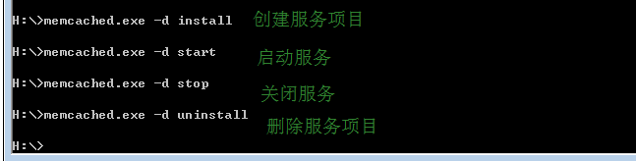
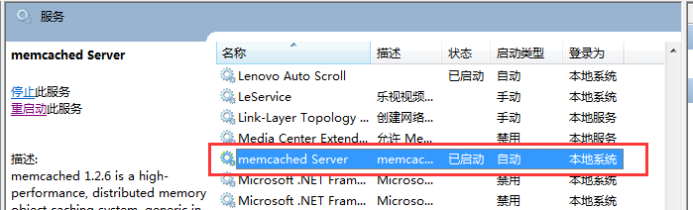
安装memcache、启动服务
1) 命令行方式启动(memcached.exe -help 可以查看具体参数)
管理员级别打开CMD
2) 服务方式启动

Slide 6
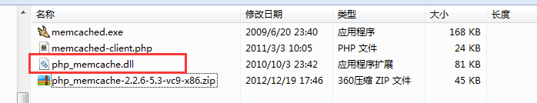
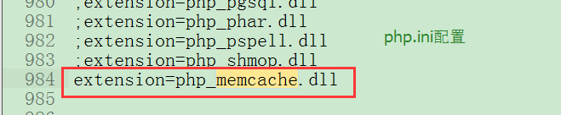
PHP开启memcache扩展
重启apache：restart apache

Slide 7
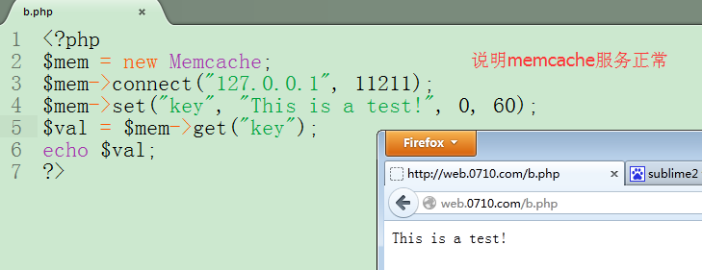
php对memcache的操作

Slide 8
php常见操作
$mem->set(键，值，是否进行压缩存储，有效期);
键名不能太长，不能超过250个字节
有效期设置为0即不过期，但是其给其他数据腾空间也会被删除
时间差/时间戳
时间差不能超过 2592000秒（30天）否则为时间戳
值最大为1M
$mem->get(键);
没有数据返回false
$mem->delete(键 [, int $timeout ]);
删除指定键的信息，(指定$timeout，则$timeout秒后删除)
$mem->flush();
删除全部键

Slide 9
php常见操作
$mem->set(key, value, 是否压缩, 有效期);
存在则修改，不存在则添加。
$mem->add(key, value, 是否压缩, 有效期)
仅添加：Key存在则失败，KEY不存在添加
$mem->replace(Key, Value, 是否压缩, 有效期)
仅替换（修改）：Key存在则修改，KEY不存在失败。

Slide 10
各种数据类型使用
php的各种数据类型都可以存储在memcache中
1) 标量类型 会转换为字符串类型存储
2) 非标量类型 会原样存储
serialize() unserialize(); 序列化，反序列化。

Slide 11
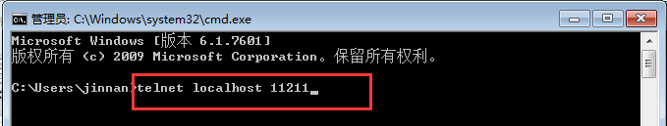
命令行操作
telnet:远程登陆协议
> set key 是否压缩 有效期 数据长度
数据data
> add key 是否压缩 有效期 数据长度
数据data
> replace key 是否压缩 有效期 数据长度
数据data
> delete key 、get key 、flush_all

Slide 12
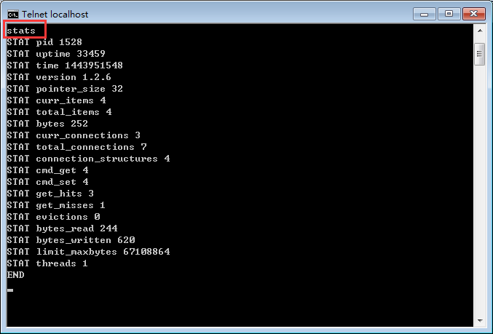
查看memcache状态信息
> stats

Slide 13
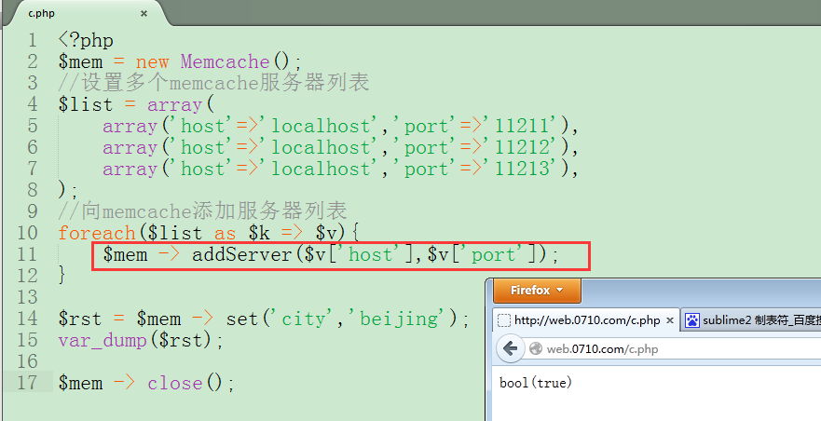
分布式memcache

Slide 14
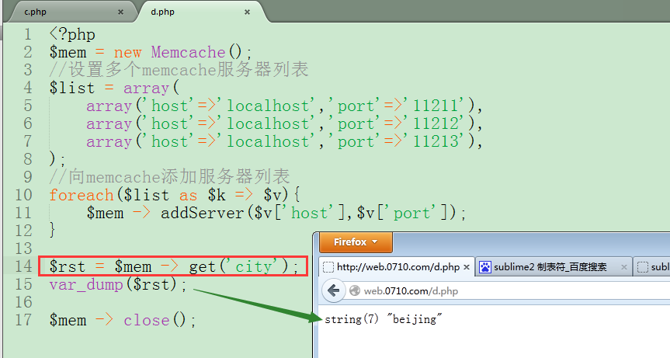
分布式memcache
分布式的memcached服务器，每次操作时（设置获取），服务器的数量和顺序要保证一致！

Slide 15
缓存失效
1）
删除过期的缓存项时，采取的策略，懒惰模式。
当缓存项过期时，并不立即删除。而是在下次获取时再删除。
2）
缓存空间已满，LRU策略，删除旧的缓存项
LRU：Least Recently USE。最少最近使用！使用指的是 get。
有时候会通过启动服务时设置 -M 参数禁用LRU

Slide 16
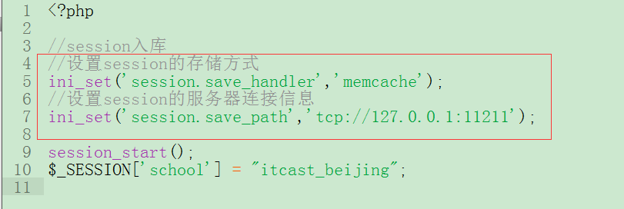
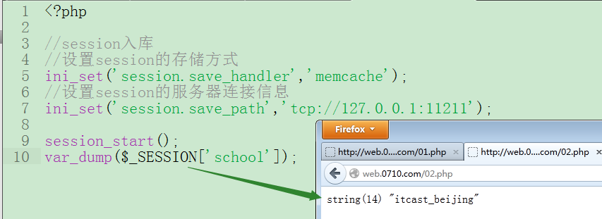
session入memcache
01.php code:
02.php code:

Slide 17
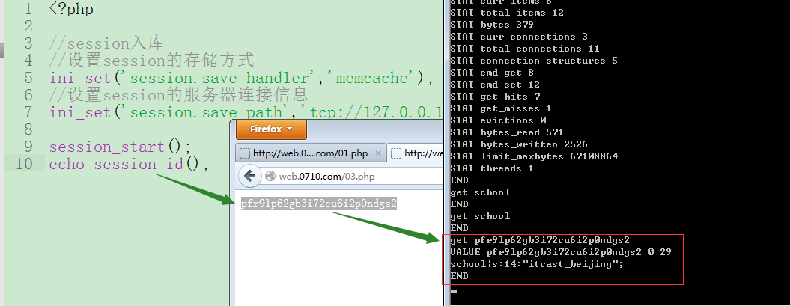
session入memcache
此时数据在memcached中，KEY为session-ID，Value为序列化后的结果

Slide 18
session入memcache
多个memcache集群设置：

Slide 19
项目案例应用
在thinkphp框架中使用缓存
配置缓存类型为memcache：
S(array(
'type'=>'memcache',
'host'=>'192.168.1.10',
'port'=>'11211'
)
);

Slide 20
项目案例应用
在thinkphp框架中使用缓存
// 设置缓存
S('a',$value);
// 读取缓存
$value = S('a');
// 删除缓存
S('a',null);

Slide 21


